Slide 1
Συστήματα Επικοινωνιών
Ενότητα 1: Εισαγωγή
Μαθιόπουλος Παναγιώτης
Σχολή Θετικών Επιστημών
Τμήμα Πληροφορικής και Τηλεπικοινωνιών

Slide 2
Συστήματα Επικοινωνιών
Παναγιώτης Μαθιόπουλος Ph.D.
Καθηγητής Ψηφιακών Επικοινωνιών
Τμήμα Πληροφορικής και Τηλεπικοινωνιών
ΕΚΠΑ
Professor (1989 – 2003)
Department of Electrical and Computer Engineering
The University of British Columbia
Καναδάς
Guest Professor (2009 – 2013)
Southwest Jiao Tong University
Chengdu, Sichuan Province
Κίνα

Slide 3
Πληροφορίες μαθήματος - Ι
Διδάσκων: Καθ. Παναγιώτης Μαθιόπουλος (Prof. P. Takis Mathiopoulos)
E-mail: mathio@di.uoa.gr URL: http://cgi.di.uoa.gr/~mathio/
Ώρες γραφείου: Δευτέρα 17:00 -18:00 και Τέταρτη 16:00 – 17:00
Πληροφορίες για το μάθημα θα δίνονται στο e-class (http://eclass.uoa.gr/)
Συνεργάτες:
Σπυρίδων Κοντός, e-mail: skontos@di.uoa.gr
Αθανασία Κολοβού, e-mail: akolovou@di.uoa.gr
Βιβλιογραφία: Βιβλίο μαθήματος: ΤΗΛΕΠΙΚΟΙΝΩΝΙΑΚΑ ΣΥΣΤΗΜΑΤΑ – 2^{η} Έκδοση (2012) Γ. Κ. Καραγιαννίδης
Διδασκαλία: 2 ώρες θεωρία ( Δευτέρα 15:00-17:00 ), 2 ώρες Συμπλήρωμα της Θεωρίας-Ασκήσεις (Πέμπτη 11:00-13:00) + MATLAB Εργαστήριο (Το πρόγραμμα θα δοθεί σύντομα. Κατά πάσα πιθανότητα το εργαστήριο θα ξεκινήσει στις 4 Μαρτίου)

Slide 4
Πληροφορίες μαθήματος - ΙΙ
Κεφάλαιο 1: Εισαγωγή
Κεφάλαιο 2: Αρχές Θεωρίας Σημάτων (Δεν θα διδαχτεί ως γνωστή υλη)
Κεφάλαιο 3: Τυχαίες Διαδικασίες και Θόρυβος
Κεφάλαιο 4: Αναλογικές Επικοινωνίες
Κεφάλαιο 5: Μετατροπή Αναλογικού Σήματος σε Ψηφιακό
Κεφάλαιο 6: Ψηφιακή Εκπομπή και Λήψη

Slide 5
Πληροφορίες μαθήματος - ΙΙΙ
Μια προαιρετική πρόοδο, στη μέση των μαθημάτων, η οποία μπορεί να προσμετρηθεί με 25% του βαθμού της τελικής εξέτασης αν ο βαθμός της είναι μεγαλύτερος από το βαθμό στη τελική εξέταση.
Εργαστήριο προσομοίωσης τηλεπικοινωνιακών συστημάτων σε MATLAB, το οποίο είναι υποχρεωτικό όπως επίσης και η παρουσία σας κατά την διάρκεια του εργαστηρίου. Οι ασκήσεις μαζί με τη τελική εξέταση του εργαστηριού έχουν βάρος 20% του τελικού βαθμού.
Τελική εξέταση η οποία θα έχει βάρος 80% του τελικού βαθμού.

Slide 6
Περιγραφή ενότητας
Είδη επικοινωνίας, οι τηλεπικοινωνίες πριν την εμφάνιση του ηλεκτρισμού, οι τηλεπικοινωνίες μετά την εμφάνιση του ηλεκτρισμού. Βασική Δομή και Λειτουργίες ενός Τηλεπικοινωνιακού Συστήματος: Γενικό δομικό διάγραμμα, Φάσμα Ραδιοσυχνοτήτων.

Slide 7
Εισαγωγή

Slide 8
Η έννοια της Επικοινωνίας (1)
Τηλ-Επικοινωνία (Tele-Communication):
Σύνθετο και πολύπλοκο φαινόμενο
Έχει κοινωνικές, ψυχολογικές και βιολογικές διαστάσεις
Άρρηκτα συνδεδεμένη με την ανθρώπινη φύση

Slide 9
Η έννοια της Επικοινωνίας (2)
C. E. Shannon – W. Weaver:
Επικοινωνία είναι όλες εκείνες οι διαδικασίες που εμπλέκονται στην μεταφορά της πληροφορίας από τον αποστολέα στον παραλήπτη

Slide 10
Η έννοια της Επικοινωνίας (3)
Το επικοινωνιακό τους μοντέλο εισάγει τις εξης έννοιες:
Πηγή πληροφορίας (information source)
Μήνυμα πληροφορίας (information message)
Πομπός (transmitter )
Δέκτης (receiver)
Κανάλι (channel)
Κωδικοποίηση (coding)
Πιθανότητα σφάλματος (probability of error)
Χωρητικότητα καναλιού (channel capacity)
Εντροπία ( entropy )

Slide 11
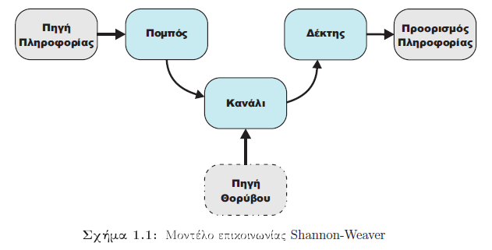
Η έννοια της Επικοινωνίας (4)

Slide 12
Η έννοια της Επικοινωνίας (5)
Umberto Eco:
Προσπάθησε να ορίσει την έννοια της επικοινωνίας διακρίνοντας τη Σημειολογία της Επικοινωνίας (Semiotics of Communication) από τη Σημειολογία του Νοήματος (Semiotics of Significance) ως δύο μη-αμοιβαία αποκλειόμενες έννοιες.
«Στην περίπτωση της επικοινωνίας μεταξύ δύο συσκευών-μηχανών αυτό που πραγματοποιείται είναι η μεταφορά της πληροφορίας αλλά όχι η σημασιολογική ή νοηματική πλευρά αυτής. Όταν όμως ο παραλήπτης είναι νοητική ύπαρξη και δεδομένου ότι το σήμα δεν είναι απλά ένας ερεθισμός αλλά μία σύνθετη νοηματική έκφραση, τότε λαμβάνει χώρα η σημειολογία του νοήματος…»

Slide 13
Είδη Επικοινωνίας (1)
Ανάλογα με την κατεύθυνση ροής της πληροφορίας η επικοινωνία μεταξύ του πομπού και δέκτη διακρίνεται σε:
Μονόδρομη (Simplex): Στα τηλεπικοινωνιακά συστήματα με μονόδρομη επικοινωνία η πληροφορία μεταδίδεται μόνο προς μία κατεύθυνση. Μερικά παραδείγματα που ονομάζονται και συστήματα ευρυεκπομπής (broadcasting)
Ραδιόφωνο
Τηλεόραση

Slide 14
Είδη Επικοινωνίας (2)
Αμφίδρομη (Full-Duplex): Αποτελεί σήμερα το σύνηθες τρόπο επικοινωνίας. Στα συστήματα αμφίδρομης επικοινωνίας η πληροφορία μεταδίδεται ταυτόχρονα και προς τις δύο κατευθύνσεις
Τηλεφωνικό δίκτυο
Συστήμα τα κινητής τηλεφωνίας
Ημι-αμφίδρομη (Half-duplex): Στα ημιαμφίδρομα συστήματα η επικοινωνία πραγματοποιείται και προς τις δύο κατευθύνσεις, αλλά χωρίς να είναι ταυτόχρονη. Μία μόνο τηλεπικοινωνιακή ζεύξη χρησιμοποιείται ζεύξη χρησιμοποιείται εναλλάξ για αποστολή και λήψη πληροφοριών.
Citizens Band Radio (CB)

Slide 15
Αρχαιοελληνικά Δίκτυα Επικοινωνίας (1)
Φωτεινοί Αναμεταδότες-Φρυκτωρίες
Φωτεινοί αναμεταδότες με την χρήση πυρσών που χρησιμοποιούνταν στην Αρχαία Ελλάδα.
Στην τριλογία «Ορέστια» του Αισχύλου υπάρχουν τα χαρακτηριστικά λόγια ενός αρχαίου φρυκτωρού, που περιμένει υπομονετικά νύχτα και μέρα στο ανάκτορο των Μυκηνών το φωτεινό σήμα που θα αναγγέλλει την πτώση της Τροίας προκειμένου να το μεταφέρει στην βασίλισσα Κλυταιμνήστρα. Στην τραγωδία του ίδιου ποιητή με τον τίτλο «Αγαμέμνων» υπάρχει και η πρώτη αναφορά στην χρήση της πρώιμης αυτής μορφής τηλεγράφου.

Slide 16
Αρχαιοελληνικά Δίκτυα Επικοινωνίας (2)
Φωτεινοί Αναμεταδότες-Φρυκτωρίες
Η πτώση της Τροίας γίνεται γνωστή στην Κλυταιμνήστρα μέσα σε μία μόλις μέρα με ένα σύστημα από φρυκτωρίες. Η διαδρομή του σήματος ήταν από την Ίδη της Τροίας στο Έρμαιο της Λήμνου, μετά στην κορυφή του βουνού του Δία στον Άθω (Άγιον Όρος), στην Μάκιστο της Εύβοιας, στο Μεσάππιο (Εύριπος), στον Κιθαιρώνα, στα Μέγαρα, στις κορυφές του Αραχναίου όρους κοντά στις Μυκήνες και τέλος στο ανάκτορο των Ατρειδών.

Slide 17
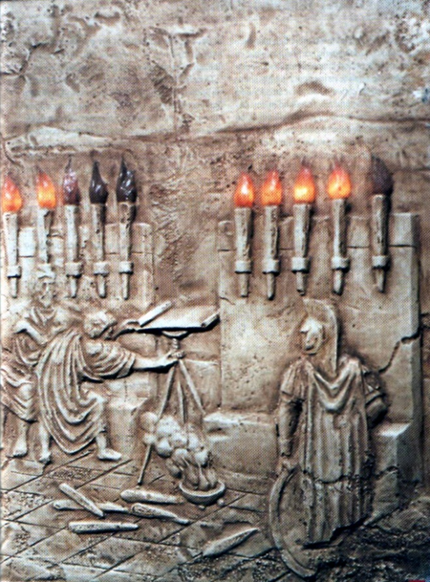
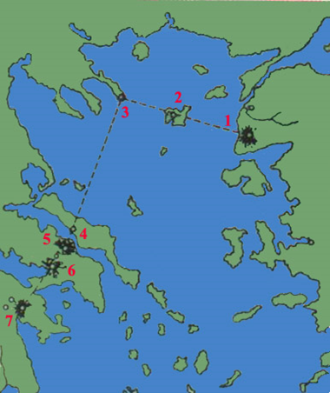
Αρχαιοελληνικά Δίκτυα Επικοινωνίας (3)
Φωτεινοί Αναμεταδότες-Φρυκτωρίες
Εικόνα 1.

Slide 18
Αρχαιοελληνικά Δίκτυα Επικοινωνίας (4)
Οπτικός Τηλέγραφος
Περίπου το 350 π.Χ. παρουσιάστηκε από τους Αλεξανδρινούς τεχνικούς Κλεοξένη και Δημόκλειτο μια βελτιωμένη μέθοδος σηματοδότησης που περιγράφει και ο Έλληνας ιστορικός Πολύβιος. Η μέθοδος αυτή ήταν πραγματική επανάσταση στο χώρο των τηλεπικοινωνιών στην αρχαία Ελλάδα, αφού υπήρχε πλέον η δυνατότητα διακριτής μετάδοσης κάθε γράμματος του αλφαβήτου.

Slide 19
Αρχαιοελληνικά Δίκτυα Επικοινωνίας (5)
Οπτικός Τηλέγραφος
Σύμφωνα με το σύστημα αυτό τόσο ο πομπός όσο και ο δέκτης είχαν δύο τείχη μικρού μεγέθους που απείχαν μεταξύ τους λίγα μέτρα. Τα τείχη του πομπού μπορούσε να τα διακρίνει ο δέκτης με την βοήθεια διόπτρας. Η εμβέλεια αυτού του τρόπου επικοινωνίας έφτανε μέχρι και τα 30 χιλιόμετρα. Η κατασκευή των τειχών θύμιζε πολεμίστρες με έξι εσοχές και πέντε κοιλότητες (πλάτους περίπου ενός μέτρου), σε κάθε μία από τις οποίες ήταν τοποθετημένη μία πυρσεία , δηλαδή ένας πυρσός κατάλληλου μεγέθους.

Slide 20
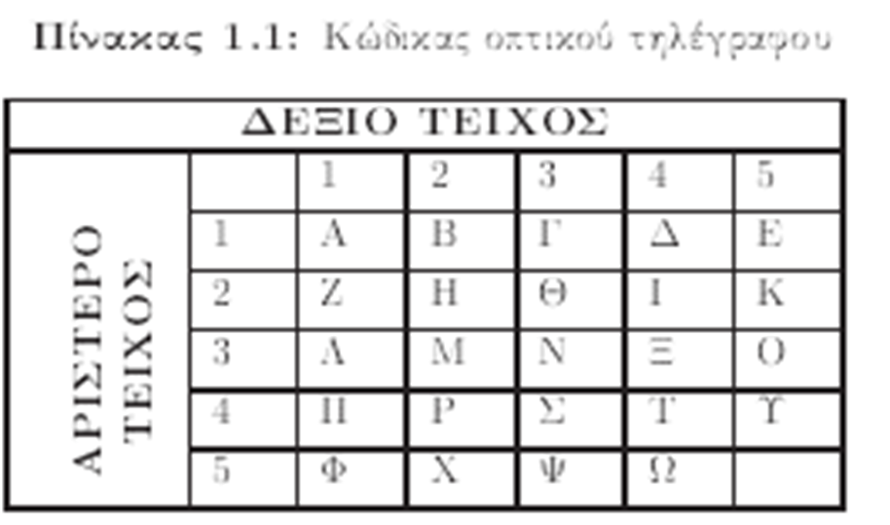
Αρχαιοελληνικά Δίκτυα Επικοινωνίας (6)

Slide 21
Αρχαιοελληνικά Δίκτυα Επικοινωνίας (7)
Ακουστικό Κέρα Μ. Αλεξάνδρου
Ήταν ένα μεγάλο χωνί το οποίο μπορούσε να μεταφέρει τον ήχο σε απόσταση περίπου πέντε χιλιομέτρων. Χρησιμοποιήθηκε από τον στρατό του Μεγάλου Αλεξάνδρου κατά την εκστρατεία του στην Ασία.
Υδραυλικός Τηλέγραφος
Κατασκευάστηκε περίπου το 330 π.Χ. από τον στρατηγό Αινεία τον Τακτικό.
Η περιγραφή και η λειτουγία της συσκευής διασώθηκε από τον ιστορικό Πολύβιο.

Slide 22
Αρχαιοελληνικά Δίκτυα Επικοινωνίας (8)
Υδραυλικός Τηλέγραφος
Στους σταθμούς-αναμεταδότες του συστήματος υπήρχαν δύο πανομοιότυπα δοχεία κυλινδρικής μορφής γεμάτα με νερό μέχρι το ίδιο σημείο, τα οποία είχαν στην βάση τους μία βρύση ίδιας διαμέτρου ώστε όταν έτρεχε το νερό η ροή να είναι ίδια και στα δύο δοχεία. Το ύψος των δοχείων ήταν περίπου 1.5m και το πλάτος τους περίπου 0.5m. Στην επιφάνεια του νερού του κάθε δοχείου επέπλεε ένα ξύλινο ραβδί, το οποίο είχε διάμετρο λίγο μικρότερη από την αντίστοιχη των κάδων και ήταν κάθετα στηριγμένο σε ένα κυλινδρικό φελλό. Το ραβδί ήταν χωρισμένο σε παράλληλους κύκλους που είχαν απόσταση περίπου έξη εκατοστών μεταξύ τους. Στα κενά αυτών των κύκλων ήταν σημειωμένες διάφορες κωδικοποιημένες πληροφορίες, στρατιωτικής κυρίως φύσεως, ίδιες και για τους δύο κλάδους.

Slide 23
Αρχαιοελληνικά Δίκτυα Επικοινωνίας (9)
Υδραυλικός Τηλέγραφος
Η επικοινωνία μεταξύ των σταθμών γινόταν ως εξής: όταν επρόκειτο να μεταδοθεί ένα μήνυμα ειδοποιούσαν για την πρόθεση τους το σταθμό-δέκτη υψώνοντας έναν πυρσό, ο πομπός ύψωνε ξανά τον πυρσό του και τότε άνοιγαν και οι δύο σταθμοί τις βρύσες. Όταν το ραβδί –καθώς κατέβαινε- έφθανε στο μήνυμα που ήθελαν να μεταδώσουν στα χείλη του δοχείου, ο πομπός χαμήλωνε τον πυρσό και έκλεινε την βρύση του. Ο παραλήπτης έκλεινε και αυτός τη δική του βρύση οπότε τα μηνύματα αντιστοιχούσαν και στους δύο σταθμούς στο ίδιο σημείο.

Slide 24
Υπόλοιπος Κόσμος (1)
Ταμ-Ταμ
Χρησιμοποιήθηκε κυρίως από αφρικανικές φυλές.
Το μήνυμα μεταφερόταν μέσω του ήχου των τυμπάνων.
Σήματα Καπνού
Χρησιμοποιήθηκαν κυρίως από τους ιθαγενείς της Αμερικής.
Ταχυδρομικά Περιστέρια
Χρησιμοποιήθηκαν για να μεταφέρουν γραπτά μηνύματα αφού τα περιστέρια έχουν μεγάλη μνήμη και εξαιρετική ικανότητα προσανατολισμού.

Slide 25
Υπόλοιπος Κόσμος (2)
Σηματοφόρος ή Μηχανικός Τηλέγραφος
Ο σηματοφόρος (μηχανικός τηλέγραφος) ήταν μηχανή με κινητούς βραχίονες που μπορούσε να μεταδώσει μηνύματα σε σχετικά μεγάλες αποστάσεις. Οι διάφορες θέσεις των βραχιόνων αντιπροσώπευαν τα σήματα που μεταβιβάζονταν από σηματοφόρο σε σηματοφόρο. Το 1794 και μετά από πολλές προσπάθειες οι Γάλλοι αδερφοί Ignace και Claude Chappe συνέδεσαν τις πόλεις Παρίση και Λιλ (απόσταση 300 Km) με 22 σταθμούς αναμετάδοσης. Το σύστημα αυτό χρησιμοποιήθηκε με διάφορες παραλλαγές σε όλη σχεδόν την Ευρώπη έως και τις αρχές του 19ου αιώνα.

Slide 26
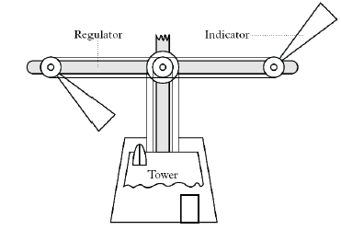
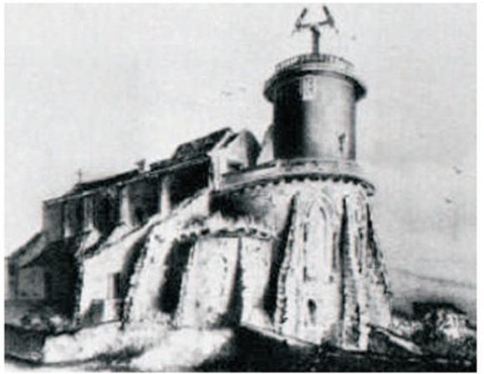
Υπόλοιπος Κόσμος (3)
Εικόνα 2.
Εικόνα 3.

Slide 27
Οι Τηλεπικοινωνίες μετά την Εμφάνιση του Ηλεκτρισμού (1)
Ηλεκτρικός Τηλέγραφος
Παρουσιάστηκε στην Αγγλία το 1839 από τους William Cooke και Charles Wheatstone και στην Αμερική το 1844 από τον Samuel Morse.
Πλεονέκτημα: Ταυτόχρονη ανταλλαγή πληροφορίας μεταξύ πομπού και δέκτη σε μεγάλες αποστάσεις με τη χρήση ενός μέσου (καλώδιο).
Λειτουργούσε εκμεταλλευόμενος τις ηλεκτρικές μεταβολές που προκαλεί ο πομπός στο μέσο διάδοσης, οι οποίες μεταφέρονται στον δέκτη και μετατρέπονται σε σήματα.

Slide 28
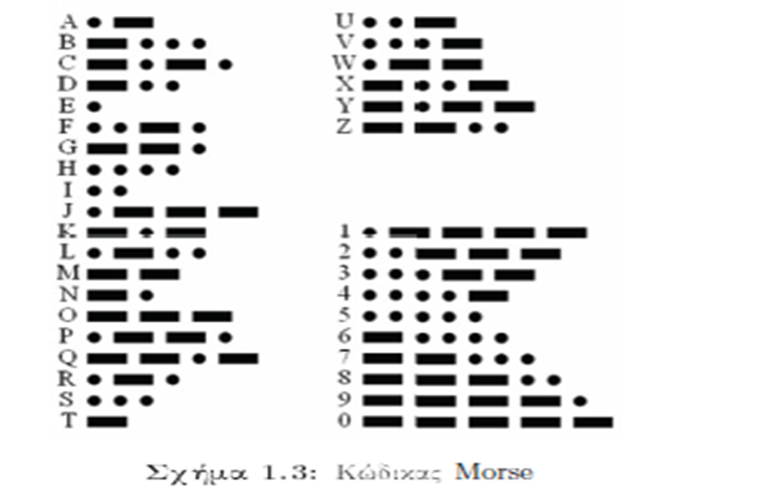
Οι Τηλεπικοινωνίες μετά την Εμφάνιση του Ηλεκτρισμού (2)

Slide 29
Οι Τηλεπικοινωνίες μετά την Εμφάνιση του Ηλεκτρισμού (3)
Τηλέφωνο
Πρώτες προσπάθειες από τους Joseph Stearns και Thomas Edison, στα μέσα του 1870, με την εφεύρεση ενός συστήματος ταυτόχρονης μετάδοσης δύο και τεσσάρων τηλεγραφικών σημάτων σε ένα απλό καλώδιο.
Εξέλιξη του τηλέγραφου από τους Graham Bell και Elisha Gray στις ΗΠΑ.
Κατάθεση αίτηση διπλώματος ευρεσυτεχνίας από τον Bell στις αρχές του 1876.

Slide 30
Οι Τηλεπικοινωνίες μετά την Εμφάνιση του Ηλεκτρισμού (4)
Ασύρματος Τηλέγραφος
Βασίζεται στις θεωρητικές έρευνες των James Clark Maxwell και Heinrich Hertz.
Παρουσιάστηκε για πρώτη φορά το 1896 από τον Gulielmo Marconi (και Reginald Fessenden)
Μπορούσε να χρησιμοποιηθεί για την αποστολή μηνυμάτων σε απόσταση εκατοντάδων χιλιομέτρων
Πρώτη τοποθέτηση του ήταν στο γερμανικό κρουαζιερόπλοιο Kaiser Wilhelm den Grosse.

Slide 31
Οι Τηλεπικοινωνίες μετά την Εμφάνιση του Ηλεκτρισμού (5)
Από τον Nyquist στον Shannon
Nyquist:
Παρουσίασε τη θεμελιώδη σχέση μεταξύ του διαθέσιμου εύρους ζώνης καναλιού (channel bandwidth) και του μέγιστου δυνατού ρυθμού μετάδοσης (bit/symbol rate) που διασφαλίζει μηδενική παρεμβολή (interference) μεταξύ των μεταδιδόμενων παλμών
Θεώρημα δειγματοληψίας

Slide 32
Οι Τηλεπικοινωνίες μετά την Εμφάνιση του Ηλεκτρισμού (6)
Από τον Nyquist στον Shannon
Ralph Hartley:
«Το λαμβανόμενο σήμα πληροφορίας στο δέκτη συνδέεται άμεσα με την αβεβαιότητα που υπάρχει για το εκπεμπόμενο σήμα-μήνυμα και η ποσότητα της πληροφορίας που περιέχει αυτό είναι ανάλογη του λογάριθμου του πλήθους των πιθανών σημάτων-μηνυμάτων που χρησιμοποιεί ο πομπός για την αποστολή της πληροφορίας».

Slide 33
Οι Τηλεπικοινωνίες μετά την Εμφάνιση του Ηλεκτρισμού (7)
Από τον Nyquist στον Shannon
Reeves:
Pulse Code Modulation (PCM) – Μετατροπή αναλογικού σήματος σε ψηφιακό
Claude Elwood Shannon:
Γενικοποίησε τις βασικές θεωρήσεις των Nyquist και Hartley.
Ανέπτυξε την έννοια της χωρητικότητας καναλιού (channel capacity) και θεμελίωσε τη Θεωρία Πληροφορίας (Information Theory).

Slide 34
Οι Τηλεπικοινωνίες μετά την Εμφάνιση του Ηλεκτρισμού (8)
Από τον Nyquist στον Shannon
Stephen O. Rice:
Παρουσίαση της στοχαστικής θεωρίας για τον θόρυβο (με η χωρίς σήματα).
D. O.North και V. A. Kotenikov:
Παρουσίαση της διαδικασίας βέλτιστης λήψης της πληροφορίας.
Golay και Hamming:
Παρουσίαση των πρώτων πολύπλοκων κωδίκων διόρθωσης λαθών

Slide 35
Οι Τηλεπικοινωνίες μετά την Εμφάνιση του Ηλεκτρισμού (9)
Μετά το 1950
Υλοποίηση των θεωρητικών ανακαλύψεων λόγω της εφεύρεσης του τρανζίστορ και της εξέλιξης των ολοκληρωμένων κυκλωμάτων.
Η εμφάνιση των δορυφορικών επικοινωνιών το 1960, των κυψελωτών συστημάτων κινητής τηλεφωνίας και του Internet.
GSM/IS-95
V-BLAST

Slide 36
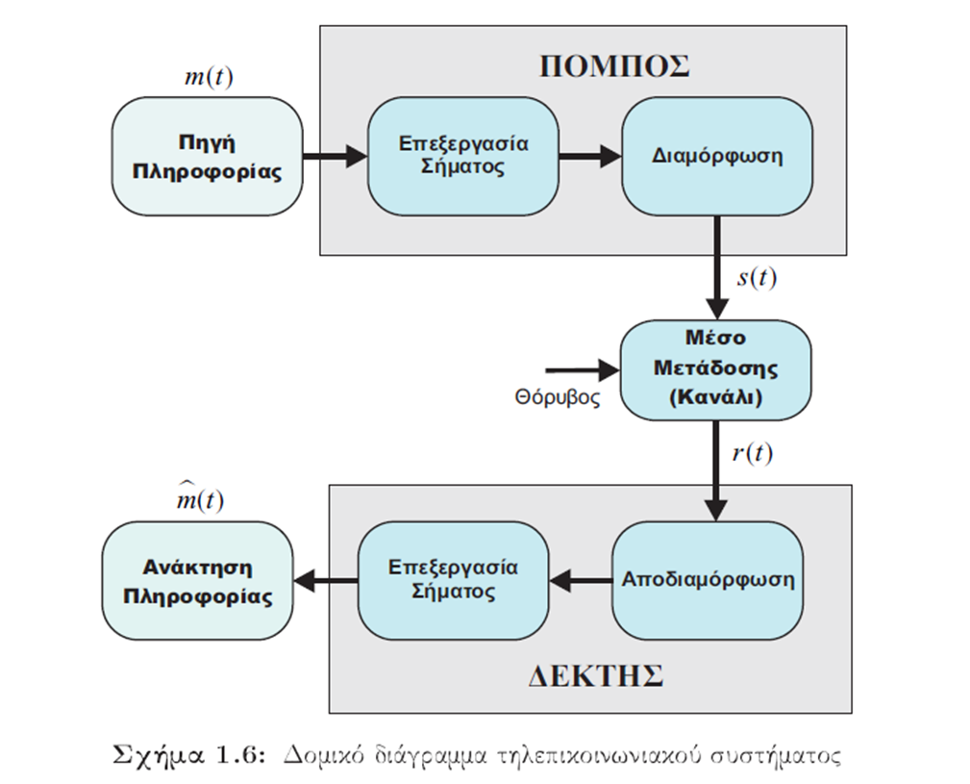
Βασική Δομή και Λειτουργίες Τηλεπικοινωνιακών Συστημάτων

Slide 37
Γενικό Δομικό Διάγραμμα (1)
Κάθε τηλεπικοινωνιακό σύστημα αποτελείται από τρεις βασικές δομικές μονάδες το Πομπό (Transmitter), το κανάλι (Channel) και το Δέκτη (Receiver).

Slide 38
Γενικό Δομικό Διάγραμμα (2)
Πομπός
Αποτελείται από τις βαθμίδες Επεξεργασίας Σήματος και Διαμόρφωσης
Η έξοδος της πηγής πληροφορίας είναι το σήμα-πληροφορίας m(t) , το οποίο μπορεί να είναι σε αναλογική ή ψηφιακή μορφή.
Το φασματικό περιεχόμενο του m(t) είναι συγκεντρωμένο γύρω από τη μηδενική συχνότητα και για το λόγο αυτό ονομάζεται σήμα βασικής ζώνης.

Slide 39
Γενικό Δομικό Διάγραμμα (3)
Πομπός
Βαθμίδα επεξεργασίας σήματος
Το σήμα πληροφορίας προετοιμάζεται ώστε να αντιμετωπίσει με το καλύτερο δυνατό τρόπο τη φθορά που προκαλείται από το κανάλι.
Σε ένα αναλογικό σύστημα επικοινωνίας ο επεξεργαστής σήματος μπορεί να είναι ένα χαμηλοπερατό φίλτρο, το οποίο περιορίζει το φάσμα του m(t).
Σε ένα ψηφιακό σύστημα επικοινωνίας, στο οποίο το σήμα πληροφορίας έχει αναλογική μορφή, ο επεξεργαστής σήματος είναι ένας μετατροπέας αναλογικού σήματος σε ψηφιακό (Analog-to-Digital Converter-ADC), ακολουθούμενος από τις μονάδες κρυπτογραφίας και κωδικοποίησης καναλιού (channel coding).

Slide 40
Γενικό Δομικό Διάγραμμα (4)
Πομπός
Βαθμίδα διαμόρφωσης (modulation)
Βασική της αποστολή είναι η μετατροπή του –προς αποστολή- σήματος βασικής ζώνης σε ζωνοπερατο (passband).

Slide 41
Γενικό Δομικό Διάγραμμα (5)
Κανάλι
Μέσο διάδοσης της πληροφορίας από τον πομπό στον δέκτη.
Προκαλεί εξασθένηση και εισάγει θόρυβο, με αποτέλεσμα ο δέκτης να λαμβάνει ένα αλλοιωμένο αντίγραφο του εκπεμπόμενου σήματος
Ο θόρυβος μπορεί να οφείλεται σε διάφορες αιτίες και να επιδρά με διαφορετικό τρόπο στην επικοινωνία.
Θερμικός θόρυβος (thermal noise)
Man-made noise

Slide 42
Γενικό Δομικό Διάγραμμα (6)
Είδη καναλιών:
Hardwire
Χάλκινα καλώδια
Ομοαξινικό καλώδιο
Οπτικές ίνες
Κυματοδηγοί
Softwire

Slide 43
Γενικό Δομικό Διάγραμμα (7)
Δέκτης
Σκοπός του είναι η αξιόπιστη ανάκτηση του σήματος πληροφορίας που εκπέμπει ο πομπός.
Στην βαθμίδα της αποδιαμόρφωσης το λαμβανόμενο ζωνοπερατό σήμα μετατρέπεται σε σήμα βασικής ζώνης, ενώ στην βαθμίδα επεξεργασίας σήματος πραγματοποιείται η ανίχνευση (detection) του σήματος πληροφορίας.

Slide 44
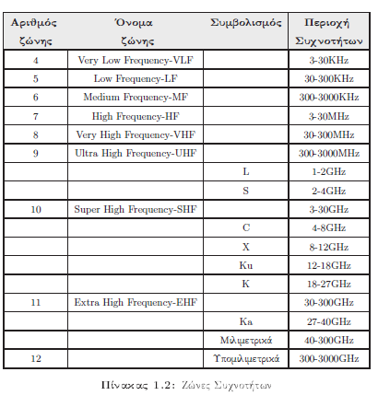
Φάσμα Ραδιοσυχνοτήτων (1)

Slide 45
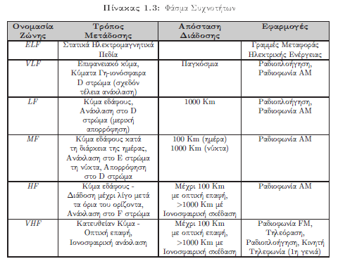
Φάσμα Ραδιοσυχνοτήτων (2)

Slide 46
Φάσμα Ραδιοσυχνοτήτων (3)
Διεθνής Ένωση Τηλεπικοινωνιών (International Telecommunication Union-ITU)
Εθνική Επιτροπή Τηλεπικοινωνιών και Ταχυδρομείων (ΕΕΤΤ)

Slide 47
Τέλος Ενότητας

Slide 48
Χρηματοδότηση
Το παρόν εκπαιδευτικό υλικό έχει αναπτυχθεί στο πλαίσιο του εκπαιδευτικού έργου του διδάσκοντα.
Το έργο «Ανοικτά Ακαδημαϊκά Μαθήματα στο Πανεπιστήμιο Αθηνών» έχει χρηματοδοτήσει μόνο την αναδιαμόρφωση του εκπαιδευτικού υλικού.
Το έργο υλοποιείται στο πλαίσιο του Επιχειρησιακού Προγράμματος «Εκπαίδευση και Δια Βίου Μάθηση» και συγχρηματοδοτείται από την Ευρωπαϊκή Ένωση (Ευρωπαϊκό Κοινωνικό Ταμείο) και από εθνικούς πόρους.

Slide 49
Σημειώματα

Slide 50
Σημείωμα Ιστορικού Εκδόσεων Έργου
Το παρόν έργο αποτελεί την έκδοση 1.0.
Έχουν προηγηθεί οι κάτωθι εκδόσεις:
Έκδοση διαθέσιμη εδώ.

Slide 51
Σημείωμα Αναφοράς
Copyright Εθνικόν και Καποδιστριακόν Πανεπιστήμιον Αθηνών, Παναγιώτης Μαθιόπουλος. Παναγιώτης Μαθιόπουλος. «Συστήματα Επικοινωνιών. Εισαγωγή». Έκδοση: 1.0. Αθήνα 2015. Διαθέσιμο από τη δικτυακή διεύθυνση: http://opencourses.uoa.gr/courses/DI114.

Slide 52
Σημείωμα Αδειοδότησης
Το παρόν υλικό διατίθεται με τους όρους της άδειας χρήσης Creative Commons Αναφορά, Μη Εμπορική Χρήση Παρόμοια Διανομή 4.0 [1] ή μεταγενέστερη, Διεθνής Έκδοση. Εξαιρούνται τα αυτοτελή έργα τρίτων π.χ. φωτογραφίες, διαγράμματα κ.λ.π., τα οποία εμπεριέχονται σε αυτό και τα οποία αναφέρονται μαζί με τους όρους χρήσης τους στο «Σημείωμα Χρήσης Έργων Τρίτων».
[1] http://creativecommons.org/licenses/by-nc-sa/4.0/
Ως Μη Εμπορική ορίζεται η χρήση:
που δεν περιλαμβάνει άμεσο ή έμμεσο οικονομικό όφελος από την χρήση του έργου, για το διανομέα του έργου και αδειοδόχο
που δεν περιλαμβάνει οικονομική συναλλαγή ως προϋπόθεση για τη χρήση ή πρόσβαση στο έργο
που δεν προσπορίζει στο διανομέα του έργου και αδειοδόχο έμμεσο οικονομικό όφελος (π.χ. διαφημίσεις) από την προβολή του έργου σε διαδικτυακό τόπο
Ο δικαιούχος μπορεί να παρέχει στον αδειοδόχο ξεχωριστή άδεια να χρησιμοποιεί το έργο για εμπορική χρήση, εφόσον αυτό του ζητηθεί.

Slide 53
Διατήρηση Σημειωμάτων
Οποιαδήποτε αναπαραγωγή ή διασκευή του υλικού θα πρέπει να συμπεριλαμβάνει:
το Σημείωμα Αναφοράς
το Σημείωμα Αδειοδότησης
τη δήλωση Διατήρησης Σημειωμάτων
το Σημείωμα Χρήσης Έργων Τρίτων (εφόσον υπάρχει)
μαζί με τους συνοδευόμενους υπερσυνδέσμους.

Slide 54
Σημείωμα Χρήσης Έργων Τρίτων
Το Έργο αυτό κάνει χρήση των ακόλουθων έργων:
Εικόνες/Σχήματα/Διαγράμματα/Φωτογραφίες
Εικόνα 1: «Φρυκτωρίες», Copyrighted http://egpaid.blogspot.com/2011_02_01_archive.html
Εικόνα 2: «Montmartre, la tour du Telegraphe», Copyrighted http://www.claudechappe.fr/tours-illustration.php?NumImage=32
Εικόνα 3: «Μηχανικός τηλέγραφος», Copyrighted http://www.cs.nccu.edu.tw/~lien/NIIslide/BasicCom/hardcopy.htm

